Slide 1
2022.01.01
工作日報
記錄人：葉柏漢
記錄日期：2022.01.01
工作時間：
08:30~17:30

Slide 2

本日工作事項
Day work
繼續完成系統文件

Slide 3
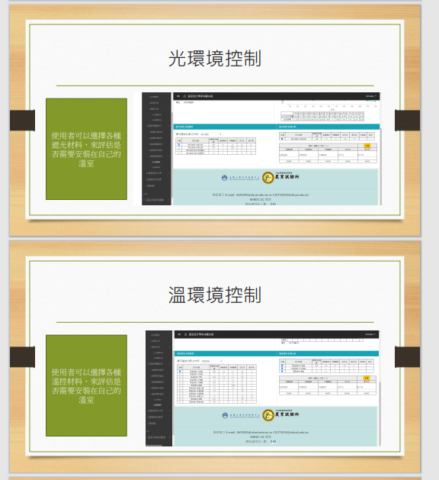
系統文件
Project designing

Slide 4
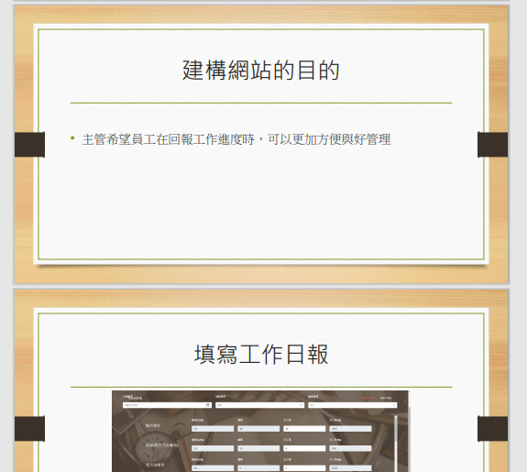
系統文件
Project designing

Slide 5
謝謝觀看

